Slide 1
Муниципальное автономное дошкольное образовательное учреждение № 10 Берегите детей!!! Презентацию подготовила воспитатель : Дементьева Ю.Г.

Slide 2
Огонь наш друг, но при неосторожном с ним обращении он становится коварным врагом!

Slide 3
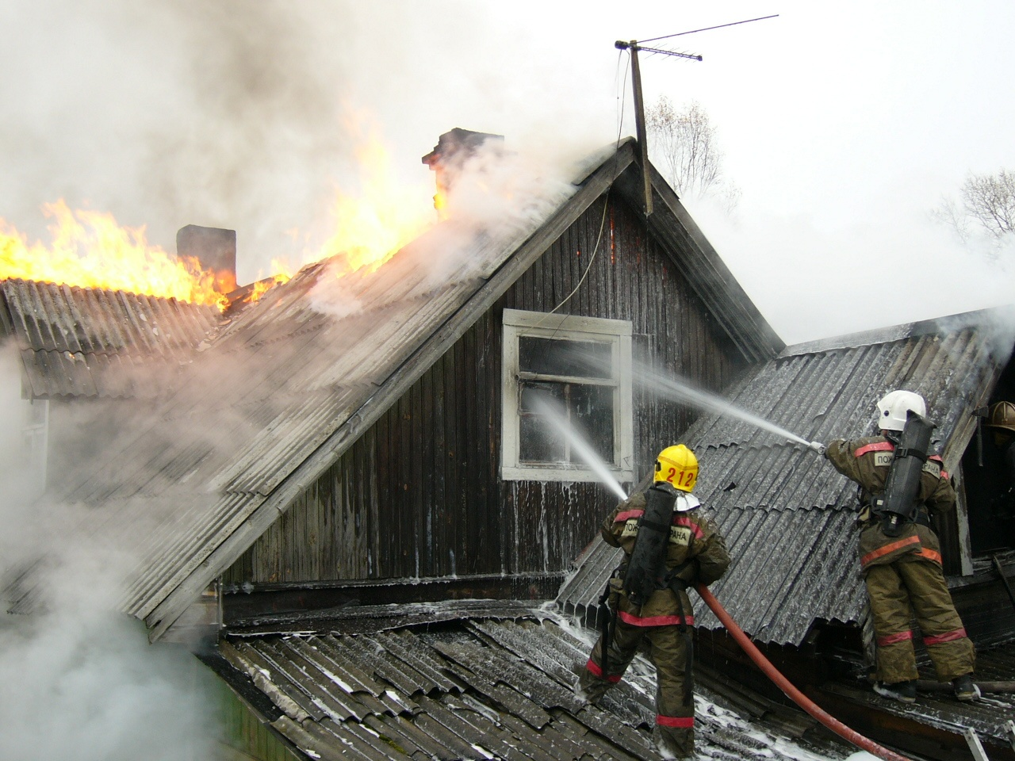
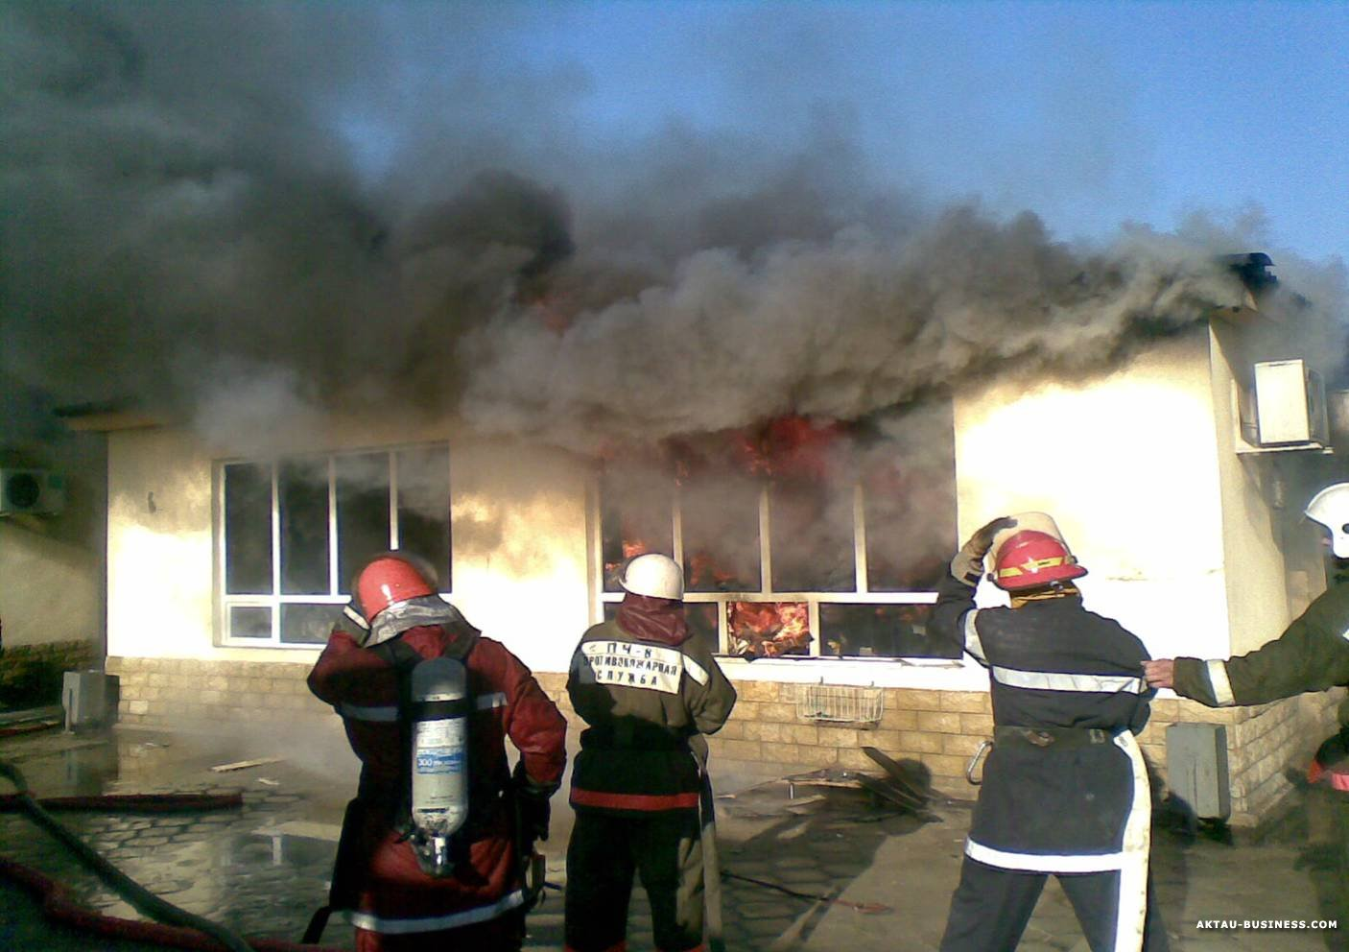
ЭТо происходит, когда люди неосторожно обращаются с огнем !

Slide 4
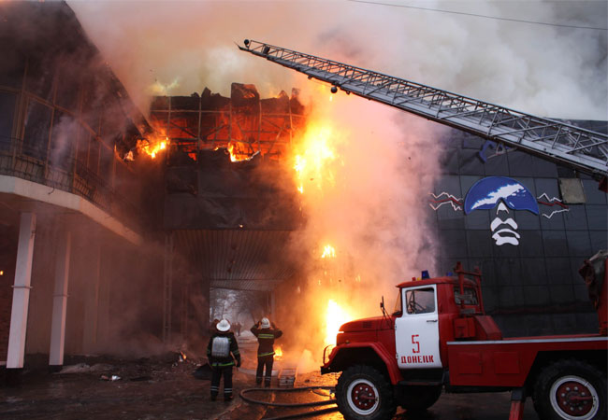
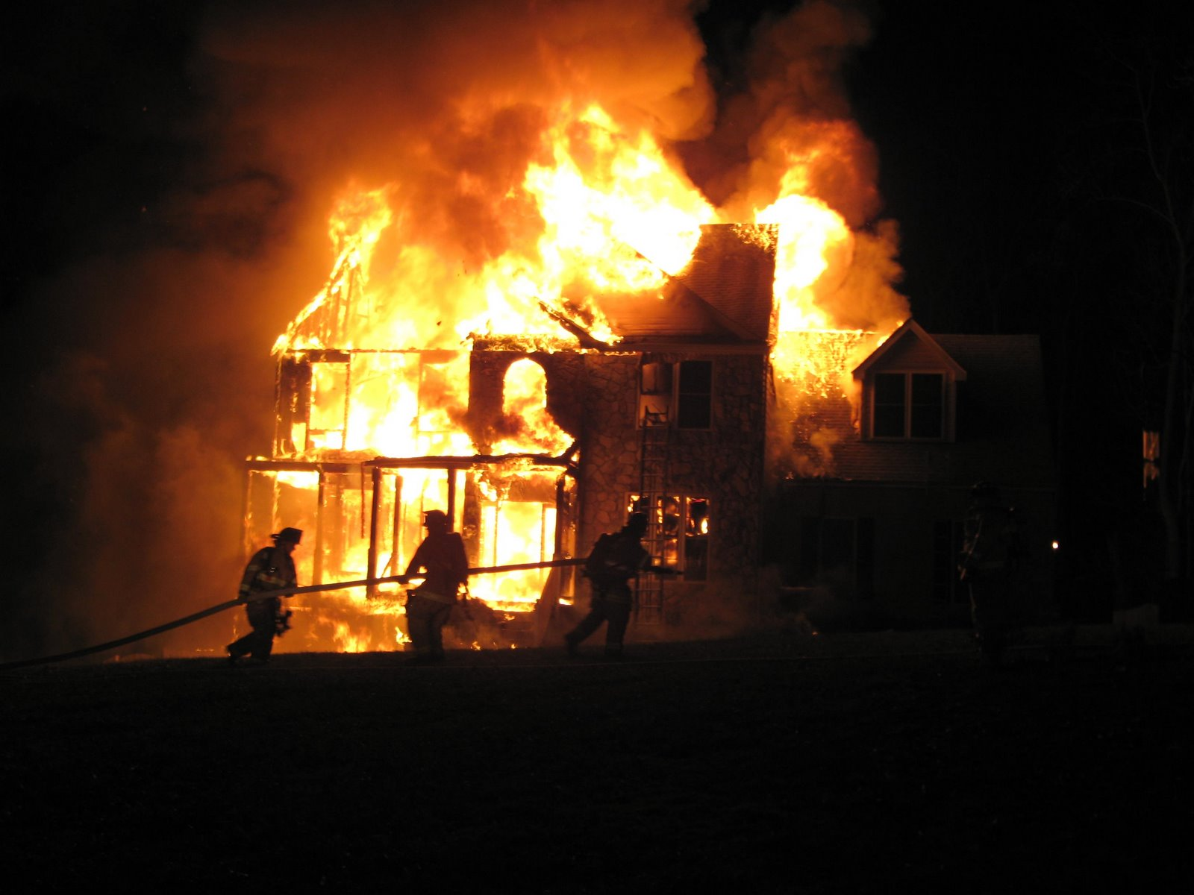
когда люди не соблюдают правила пользования электробытовыми приборами…

Slide 5
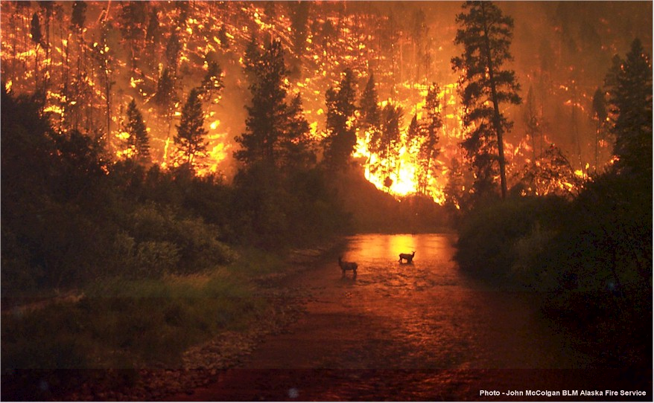
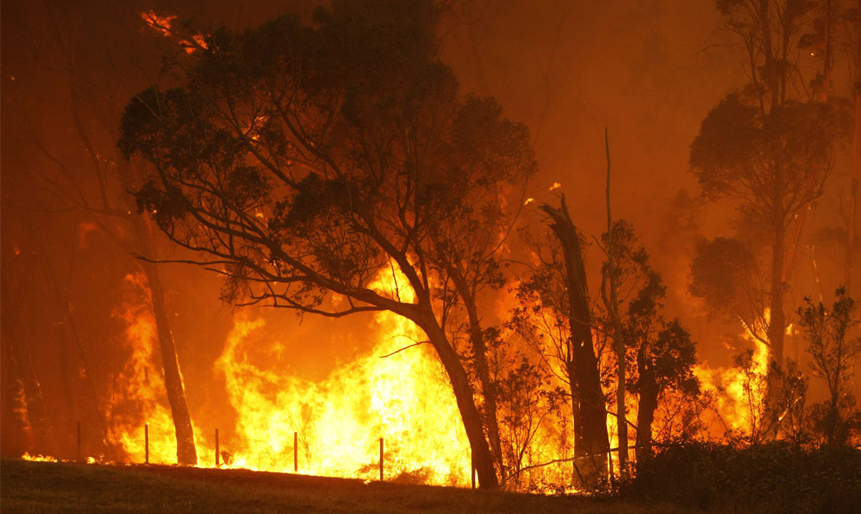
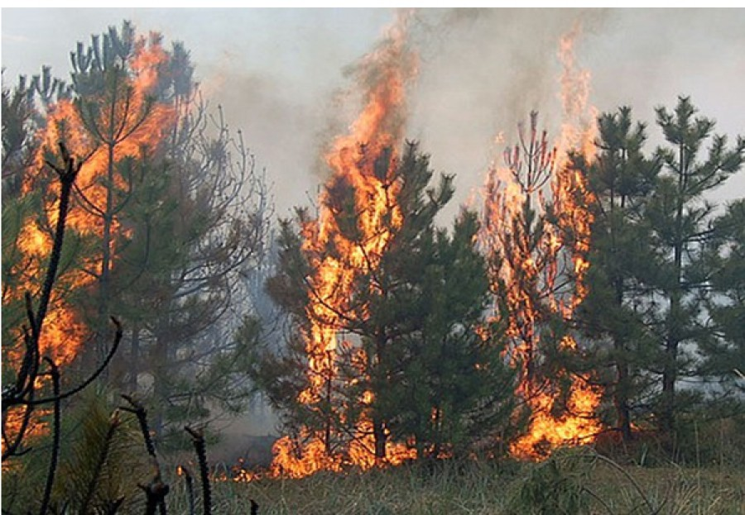
когда люди не соблюдают правила пожарной безопасности на отдыхе …

Slide 6
НО если вдруг случился пожар – следуйте правилам поведения при пожаре

Slide 7
следуйте правилам поведения при пожаре – НЕЛЬЗЯ!!!

Slide 8
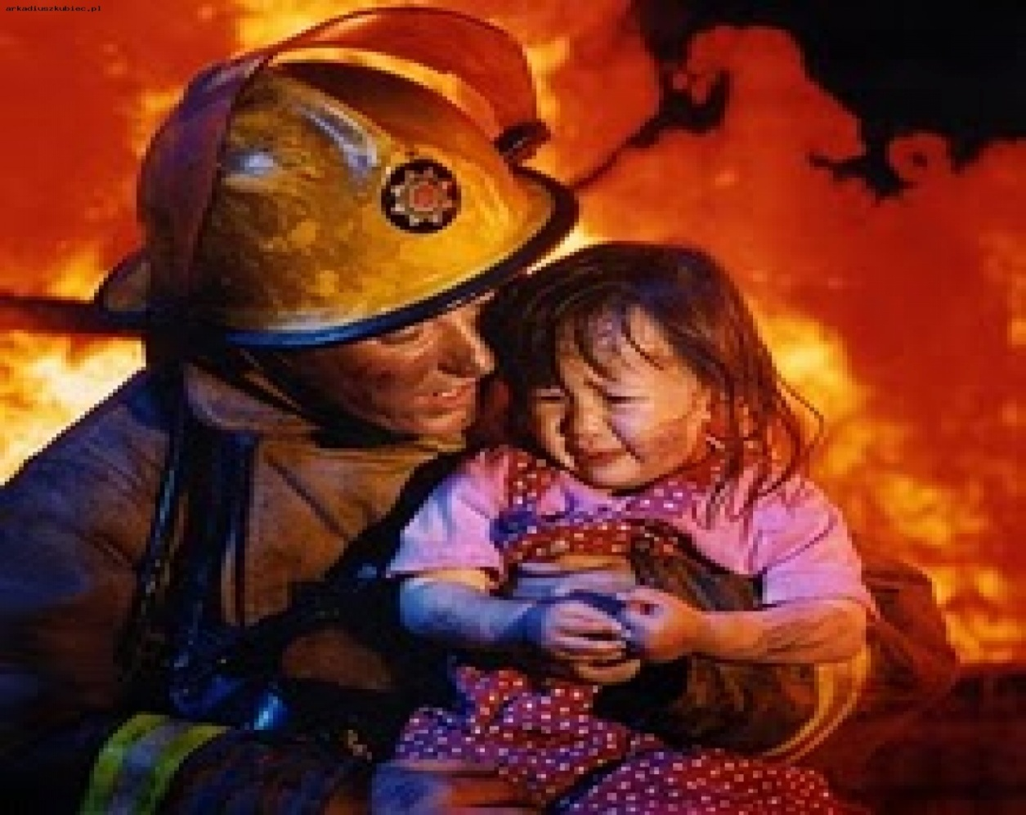
Если случится пожар : на помощь всегда придут доблестные пожарные . Работа пожарных - опасная и трудная.

Slide 9
Соблюдайте правила пожарной безопасности и берегите своих детей !

